Slide 1
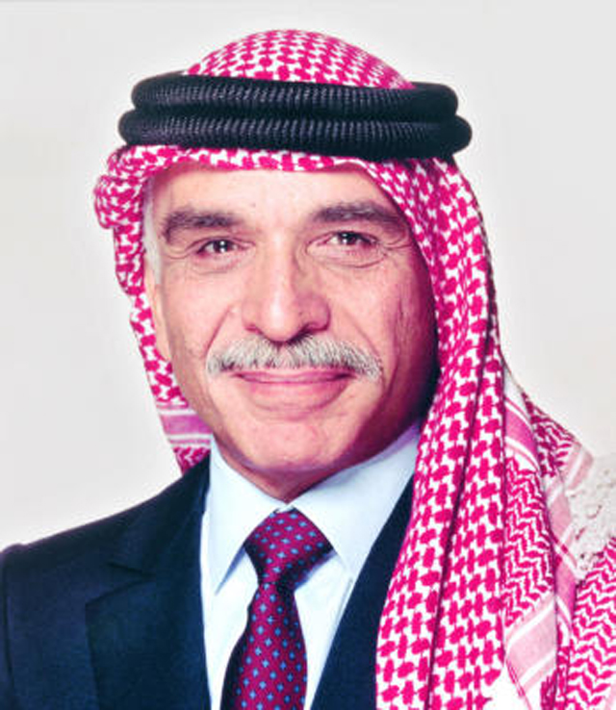
جلالة الملك الحسين
لقبه هو الملك الباني

Slide 2
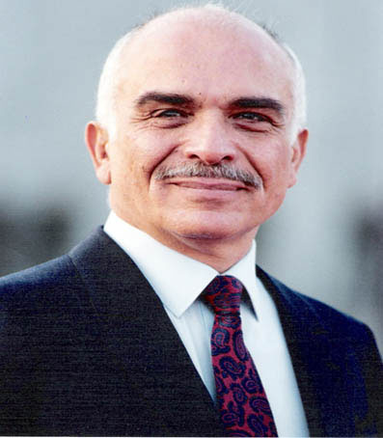
نبذة عن حياة الملك حسين
الملك الحسين بن طلال بن عبد الله الأول الهاشمي ولد في (14 نوفمبر 1935 ومات في 7 فبراير 1999)، ثالث ملوك المملكة الأردنية الهاشمية. تولى الحكم في الحادي عشر من أغسطس عام 1952 وحتى وفاته في السابع من فبراير عام 1999

Slide 3
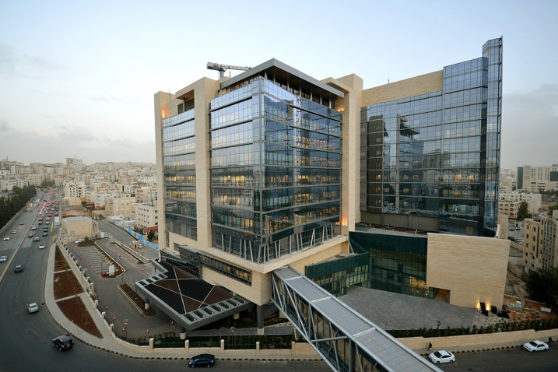
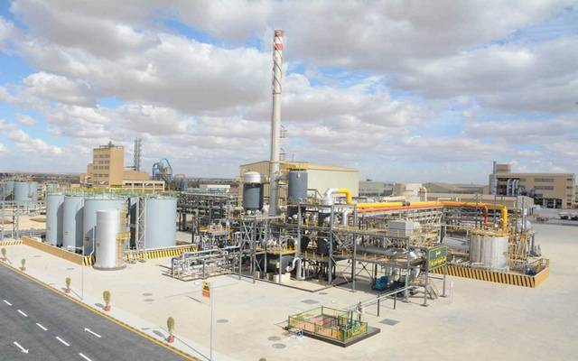
اهم إنجازات الملك حسين
بناء مركز الحسين للسرطان
ارساء السلام في الشرق الأوسط. حيث نادي بانسحاب إسرائيل من
جميع الأراضي العربية
طور صناعات الأردن الرئيسية، بما في ذلك الفوسفات والبوتاس والإسمنت. كما تم إنشاء شبكة من الطرق تغطي أنحاء المملكة كافة خلال عهده

Slide 4
من الطالب دانيال جنحو
مشروع ملوك الاردن

